Slide 1
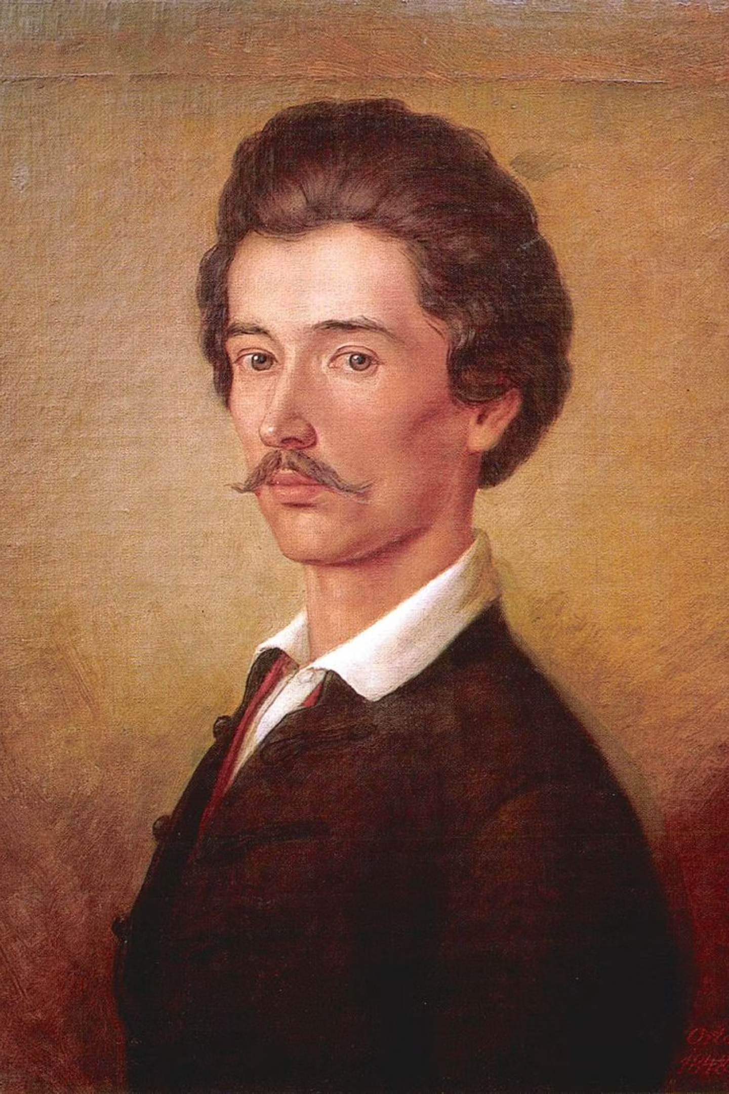
Petőfi Sándor
A szabadság költője
1823–1849 · Kiskőröstől a nemzeti legendáig

Slide 2
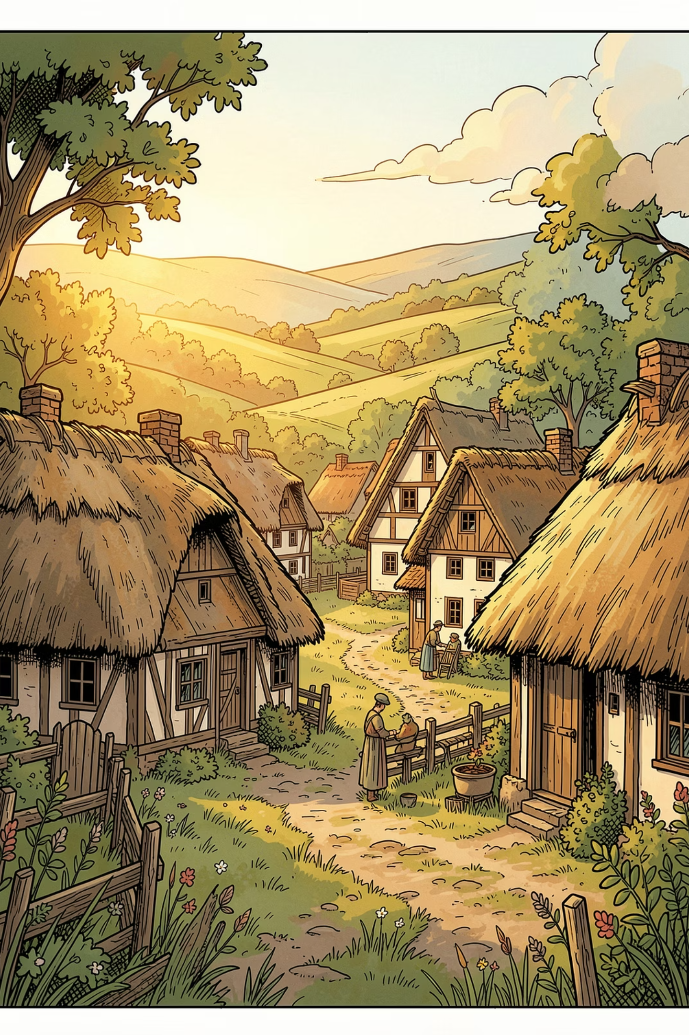
A kezdetek: Kiskőröstől a vándorévekig
Születés
Tanulmányok
1823. január 1., Kiskőrös. Szülei: Petrovics István mészáros és Hrúz Mária.
Kilenc különböző iskolában tanult — Kiskőröstől Pestig, a folyamatos költözés jellemezte gyermekkorát.
Kudarcok
A színészet és a katonaság egyaránt csődöt mondott, de a költészet iránti elhivatottság töretlen maradt.

Slide 3
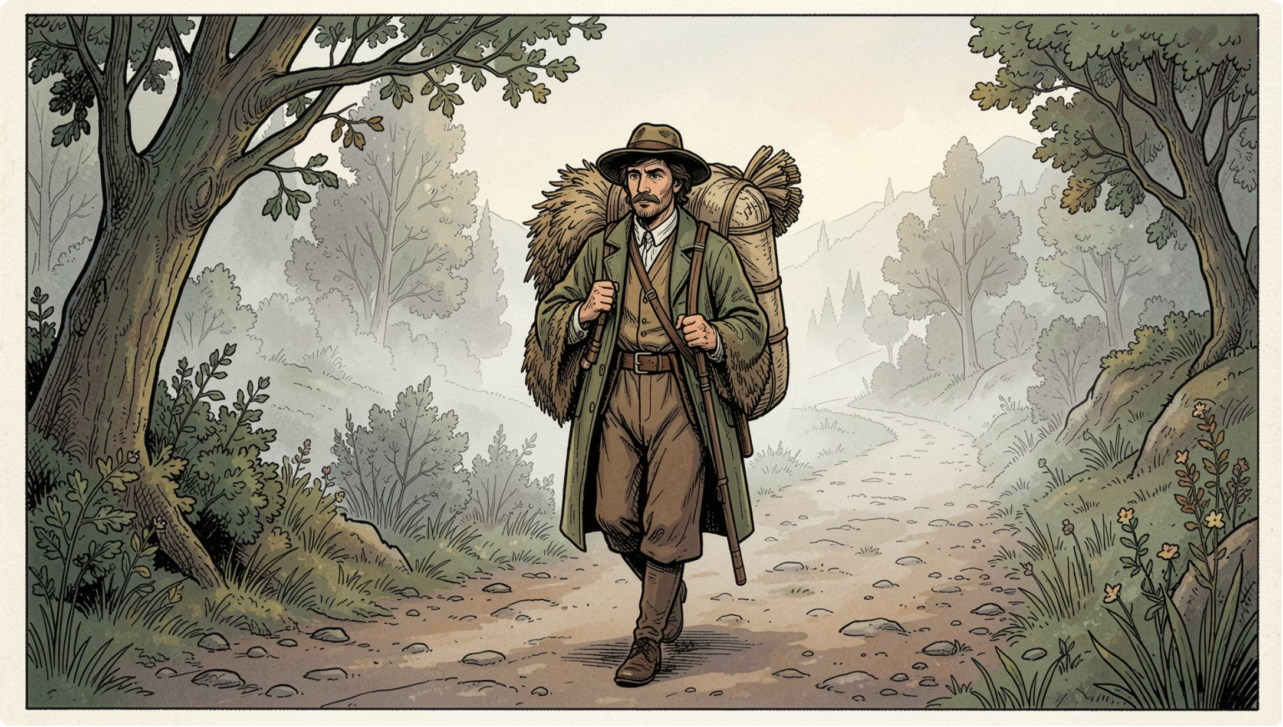
1839–1843
A lázadó lélek útja
Önkéntes katonaként szolgált, de gyenge fizikuma miatt leszerelték. Ezután évekig vándorolt az országban — nélkülözött, fellépett vándorszínészként, és elszántan kereste a helyét a világban.
Végül Pestre érkezett, ahol kisegítő munkásként dolgozott a Nemzeti Színházban. A szegénység ellenére soha nem adta fel: a költészet volt az egyetlen biztos pont az életében.

Slide 4
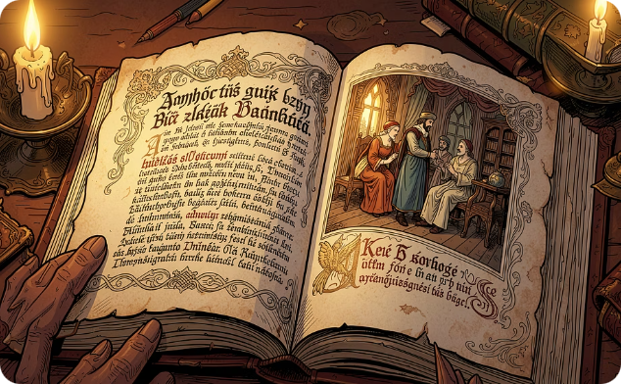
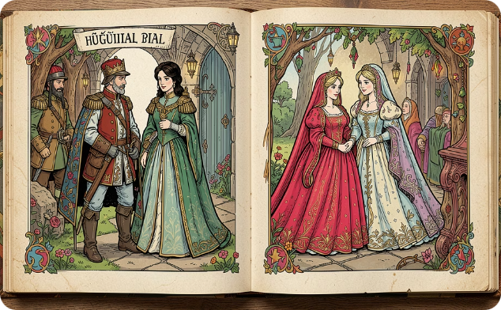
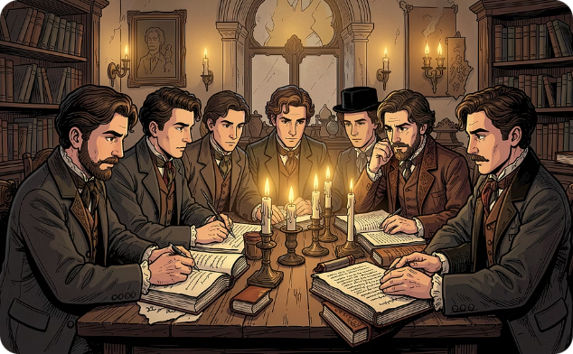
Művészi kiteljesedés: 1844
Egyetlen év alatt Petőfi a semmiből a magyar irodalom csúcsára emelkedett.
A helység kalapácsa
János vitéz
A Tízek Társasága
A komikus eposz azonnal meghódította az olvasókat — Petőfi humora és nyelvi leleménye páratlan volt.
A magyar irodalom legkedveltebb elbeszélő költeménye — máig az iskolai tananyag alapköve.
A költői hírnév megalapozása és a fiatal írók közössége, amely meghatározta a kor irodalmi irányát.

Slide 5
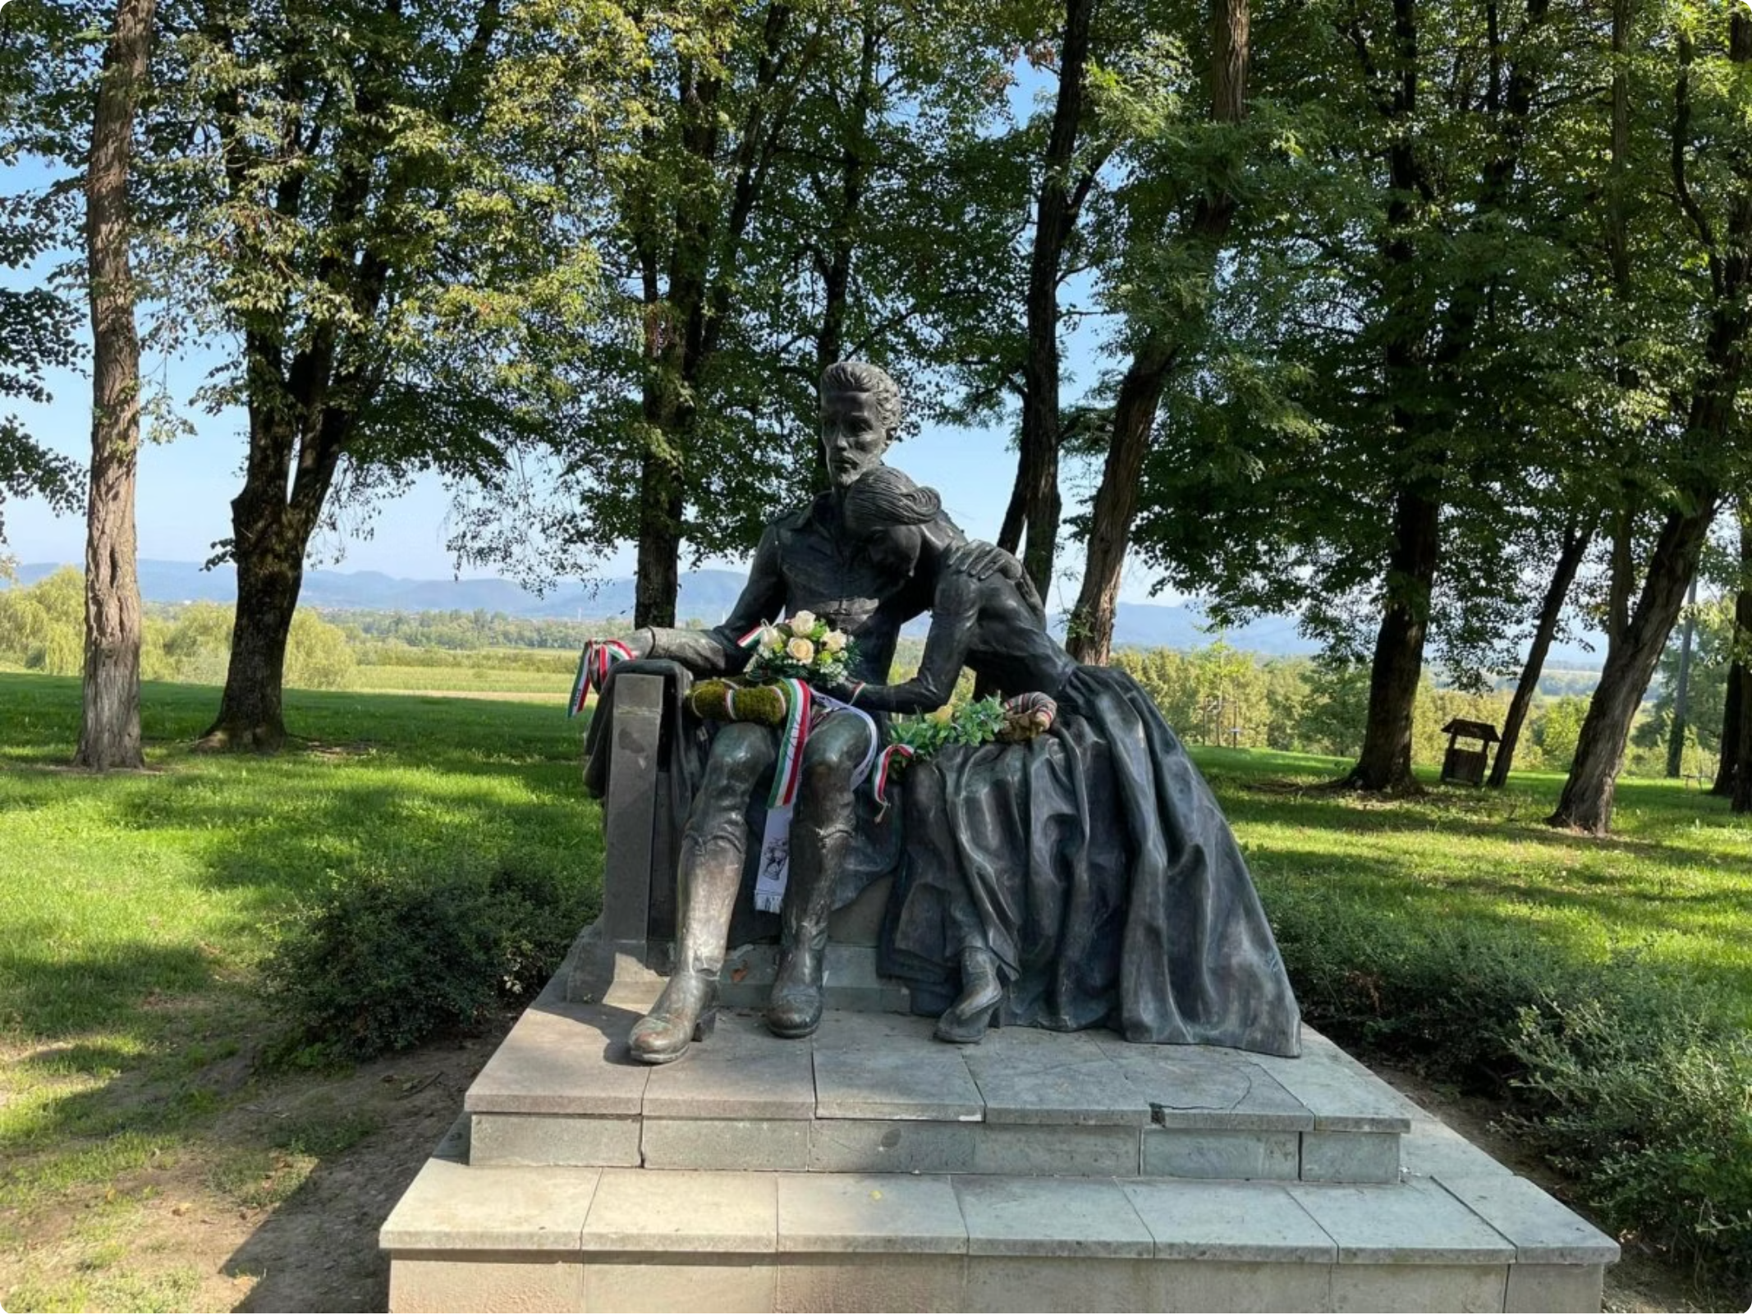

SZERELEM ÉS MAGÁNÉLET
Júlia és a múzsák
Petőfi életét számos nő inspirálta — Csapó Etelke, Mednyányszky Berta, Prielle Kornélia —, de igazi társa Szendrey Júlia lett.
1847-ben házasodtak össze. Júlia nemcsak élettársa, hanem ihletője is volt a legmélyebb verseknek. A Szeptember végén a szerelmi költészet csúcspontja — a búcsú és az örök hűség egyszerre szólal meg benne.
„Szép volt, fiatal volt, s elmult — mint a rózsa, melyet a vihar letépett."

Slide 6
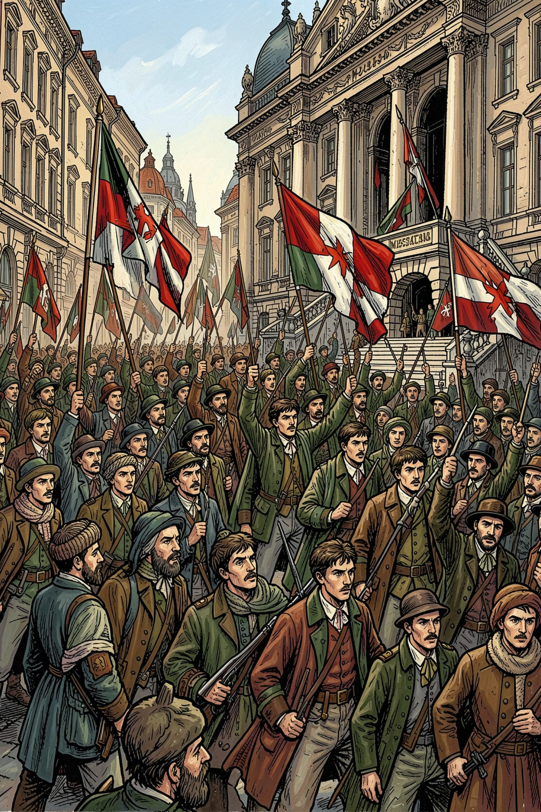



1848: A forradalom vezére
Március 15.
A márciusi ifjak élén a Nemzeti Múzeum lépcsőjén — a magyar szabadság szimbolikus pillanata.
Nemzeti dal
„Talpra magyar, hí a haza!" — a szabadságharc legfőbb szimbóluma, amelyet ezrek mondtak utána.
12 pont
A követelések megfogalmazása és a politikai cselekvés — Petőfi nemcsak költő, hanem tettek embere is volt.

Slide 7



Barátságok és szövetségek
Petőfi nem egyedül alkotta a magyar szabadság eszméjét — nagy szellemek álltak mellette.
Arany János
Kossuth Lajos
Jókai Mór
Az életre szóló szellemi társ és támogató. Levelezésük a magyar irodalom egyik legbecsesebb dokumentuma.
Petőfi mint a forradalom titkára dolgozott Kossuth mellett — a költő és az államférfi szövetsége meghatározó volt.
A közös pesti évek és a nemzeti ügy iránti elkötelezettség kötötte össze a két írót — barátságuk a forradalmon is túlmutatott.

Slide 8
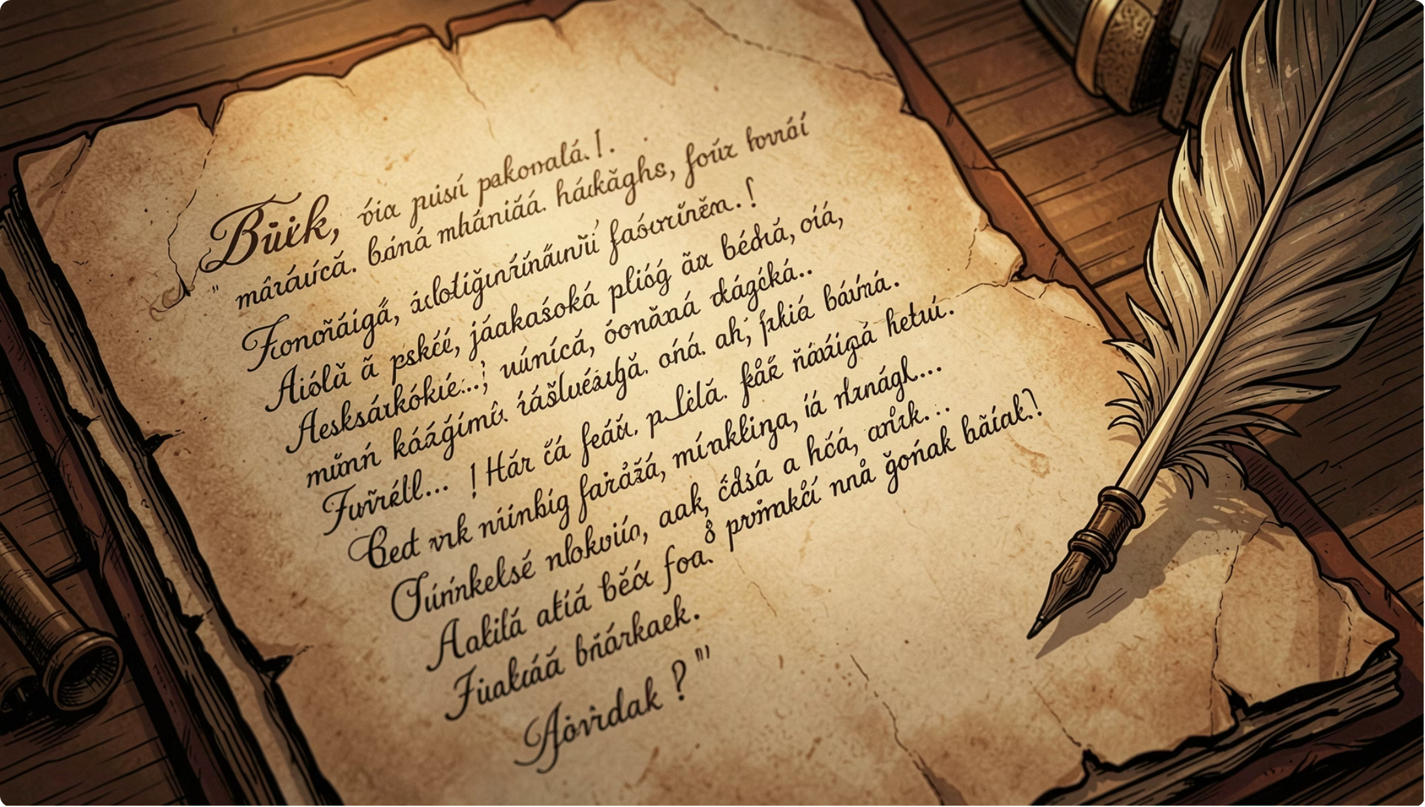

A szabadságharc költészete
Petőfi versei nem csupán irodalmi alkotások — politikai manifesztumok, amelyekben az élet, a halál és a szabadság kérdései egyszerre szólalnak meg.
Az apostol
Egy gondolat bánt engemet
Szabadság, szerelem
Radikális politikai nézeteinek manifesztuma — a forradalmi költészet csúcsa.
Az élet és halál filozófiai kérdései — mélyen személyes, mégis egyetemes.
„E kettő kell nekem" — a hazafiság és a magánélet tökéletes egysége.

Slide 9
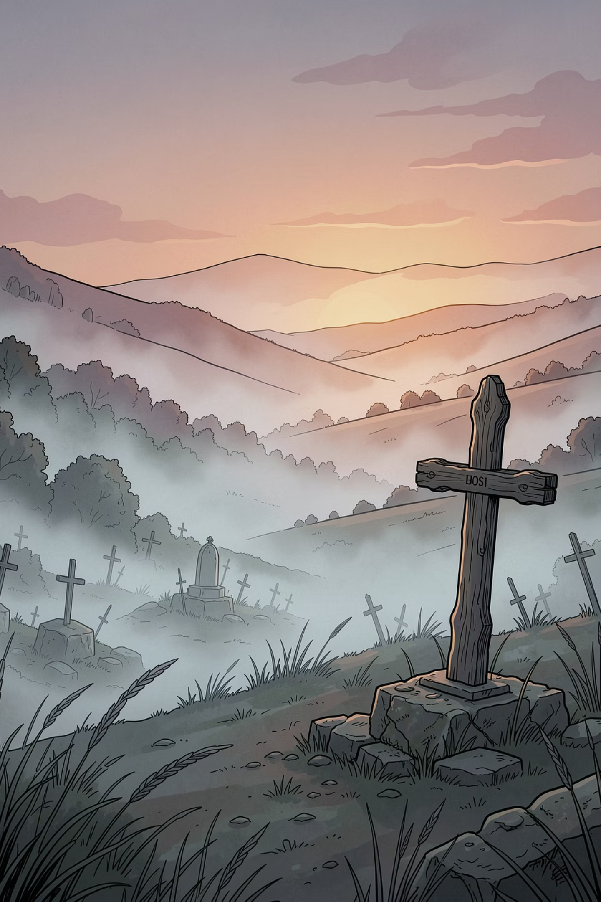
A tragikus vég: Segesvár
1849. július 31. — Petőfi Sándor eltűnt a segesvári csatatéren. A nemzet egy fiatalon elvesztett géniuszt gyászolt.
A rejtély
A veszteség
Holttestét soha nem találták meg. Halálának körülményei máig vita tárgyát képezik.
Csak 26 évet élt — de e rövid idő alatt örökre beírta magát a magyar és az egyetemes irodalom történetébe.
Az örök jelkép
Neve és költészete a magyar szabadságvágy szimbóluma lett — nemzeti ünnepünk, március 15. az ő nevét idézi.

Slide 10
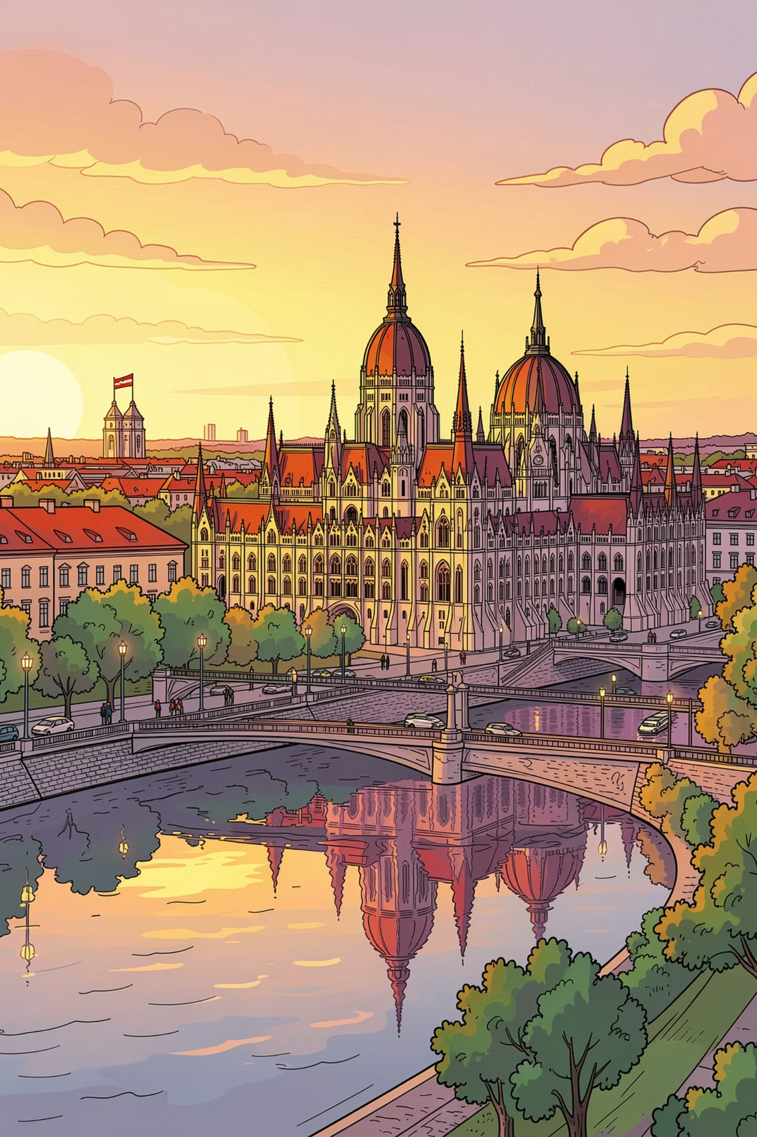



Örökség: A szabadság nem múlik
Petőfi Sándor nem csupán történelmi alak — a magyar identitás élő része. Költészete ma is inspirál irodalomban, zenében és közéletben egyaránt.
Nemzeti identitás
Örök inspiráció
A magyar kultúra és öntudat szerves része, minden generáció számára megújuló jelentéssel.
Költészete ma is hatással van az irodalomra, a zenére és a közéleti gondolkodásra.
Szabadság
Üzenete ma is aktuális: Legyen a szabadságé a jövőnk!

